Slide 1
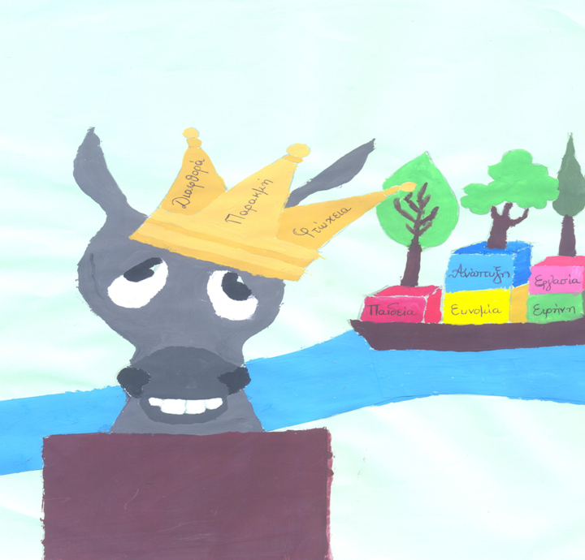
ΠΡΟΣΚΛΗΣΗ
Η θεατρική ομάδα του 10^{ου} Γυμνασίου Καλλιθέας
σας προσκαλεί στη θεατρική παράσταση
«Παραμύθι χωρίς όνομα»
του Ιάκωβου Καμπανέλλη
Τετάρτη 9 Μαΐου 2018, ώρα 19:00
Δημοτικό θέατρο Καλλιθέας (Κρέμου 123)

